Slide 1

北京体育大学
Beijing Sport University
近期学习总结
2023年8月16日
汇报人：洪睿伟

Slide 2
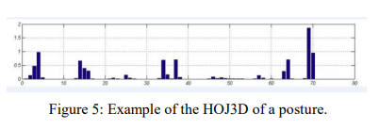
数据表示方法-HOJ3D
这篇文章主要介绍了一种称为"Histograms of 3D Joints"的方法，用于实现视角不变的人体动作识别。传统的人体动作识别方法通常基于2D图像或视频分析，但这些方法对于视角的变化非常敏感。在实际应用中，由于摄像机角度、人体位置等因素的变化，不同视角下的动作往往具有不同的表现形式。因此，实现视角不变的人体动作识别具有重要的应用价值。
该方法通过从3D关节数据中提取特征来解决视角不变的人体动作识别问题。首先，通过使用深度相机等设备获取人体关节的3D坐标信息。然后，将关节序列划分为固定长度的子序列，并计算每个子序列的3D坐标直方图。
在计算直方图时，作者将关节的3D坐标值离散化为固定数量的区间，并统计每个区间内的关节出现次数。这样，每个子序列就表示为一个直方图。最后，通过将所有子序列的直方图进行组合和归一化，得到整个动作序列的表示形式。
参考文献：View Invariant Human Action Recognition Using Histograms of 3D Joints

Slide 3
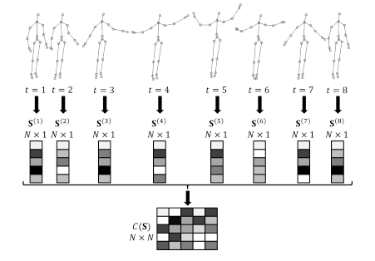
数据表示方法-Cov3DJ
这篇文章的主要贡献是提出了一种基于协方差描述符的层次化方法，用于从3D骨架序列中进行人体动作识别。该描述符是通过计算身体骨架关节坐标在时间上的协方差矩阵构建而成的。为了编码关节位置的时间依赖性，我们采用了多个协方差矩阵，每个协方差矩阵覆盖输入序列的一个子序列，并以层次化的方式进行处理。
参考文献：Human Action Recognition Using a Temporal Hierarchy of Covariance Descriptors on 3D Joint Locations

Slide 4
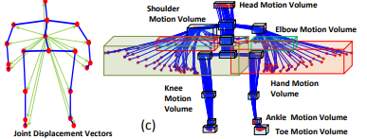
数据表示方法-Joint-Volume
该研究提出了一种基于关节容量的方法, 分别是关节点基于中心的位移和关节点的运动范围。
参考文献：Real Time Action Recognition Using Histograms of Depth Gradients and Random Decision Forests

Slide 5
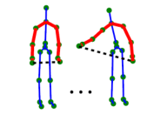
数据表示方法-NP-TP
该研究提出了一种基于骨骼关节成对相对位置的特征提取方法，计算关节之间成对距离并归一化；同时计算时间序列的差值。
参考文献：Online RGB-D Gesture Recognition with Extreme Learning Machines

Slide 6
整体正确率
 | HOJ3D | Cov3DJ | NP-TP | Joint-volume | 传统手工特征
m01 | 0.42 | 0.55 | 0.54 | 0.59 | 0.72
m03 | 0.56 | 0.42 | 0.21 | 0.52 | 0.68
m05 | 0.65 | 0.57 | 0.65 | 0.69 | 0.77
m07 | 0.67 | 0.58 | 0.71 | 0.67 | 0.75
m09 | 0.54 | 0.68 | 0.60 | 0.59 | 0.88
m11 | 0.62 | 0.52 | 0.73 | 0.72 | 0.75
m14 | 0.75 | 0.54 | 0.78 | 0.81 | 0.87

Slide 7
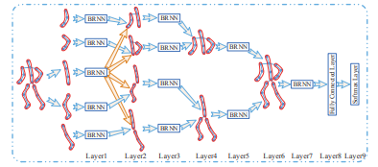
数据表示方法-RNN网络
该研究提出用于基于骨架的动作的端到端分层 RNN认出。 没有将整个骨骼作为输入，而是根据人体物理结构将人体骨骼分为五个部分，然后分别馈送他们到五个子网。随着层数的增加，子网提取的表示是分层的融合为更高层的输入。 骨架序列的最终表示被输入到单层中感知器，以及时间累积的输出感知器是最终的决定。
3
9
8
4
5
2
10
6
11
1
7
15
0
12
16
13
17
14
参考文献：Hierarchical Recurrent Neural Network for Skeleton Based Action Recognition

Slide 8
后续工作
将图中所示的方法根据FMS评估中不同动作涉及的主要关节点继重新进行测试，观察结果是否有变化，继续尝试别的方法。
重新撰写毕业论文的综述部分。

